Slide 1
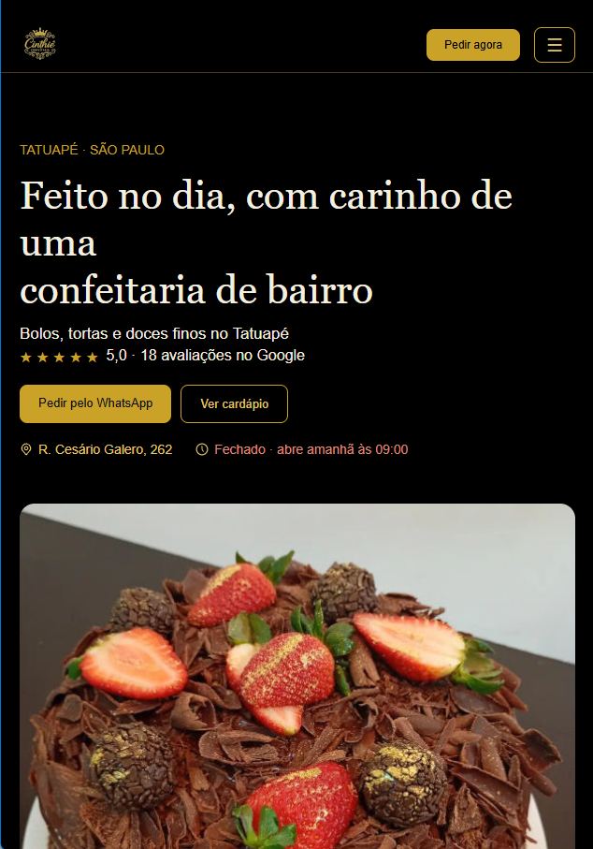
Cinthiê Confeitaria:
A criação de um site institucional para uma confeitaria de bairro no Tatuapé.
Integrantes
Ryan Everton Andrade Simões
Vinicius Ferreira da Silva
Yasmin America Mollinedo Alba
Nicolas Miguel Tavares
João Paulo de Lima Rodrigues
Objetivo
Apresentar a confeitaria, o cardápio e os serviços, e facilitar o contato dos clientes.

Slide 2
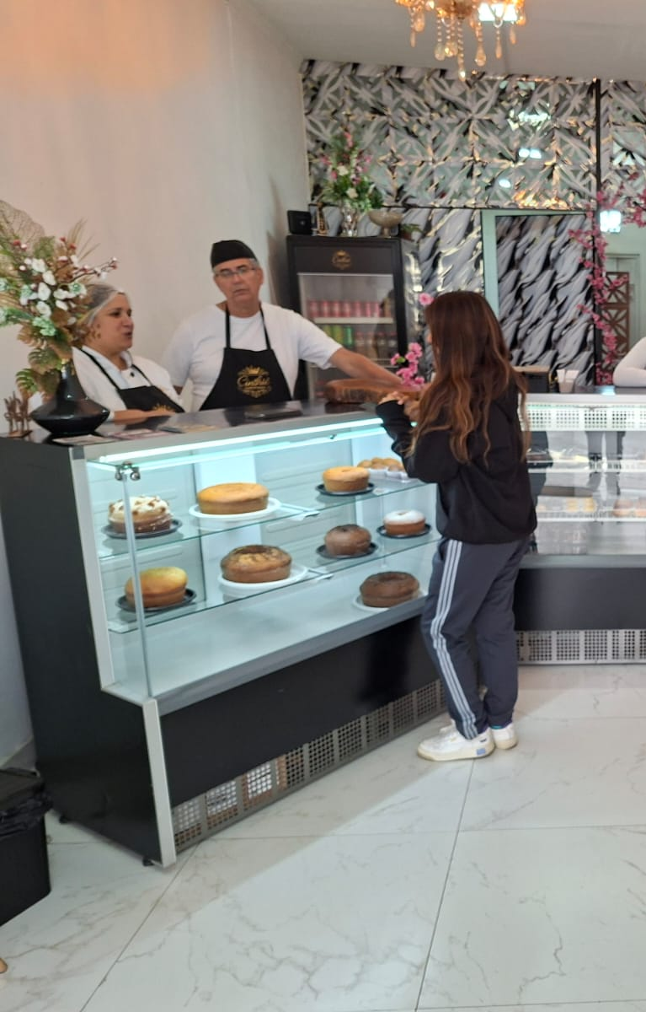
ORGANIZAÇÃO
A organização escolhida
Organização: Cinthiê Confeitaria, confeitaria de bairro no Tatuapé, em São Paulo.
Oferta: bolos, doces finos, tortas, bolos de pote, brigadeiros e brownies feitos no dia.
Descoberta: a visita presencial orientou conteúdo, serviços, horários e forma de atendimento.

Slide 3

A pesquisa combinou referência de mercado e necessidade local
Referências
Confeitaria Colombo, Confeitaria Dama e Brigaderia.
Padrões aproveitados
pedido sempre visível, preço no cardápio, fotos grandes, contato fácil e página de localização.
Direção escolhida
sofisticada, mas aconchegante, com foco em encomendas e orçamento.

Slide 4
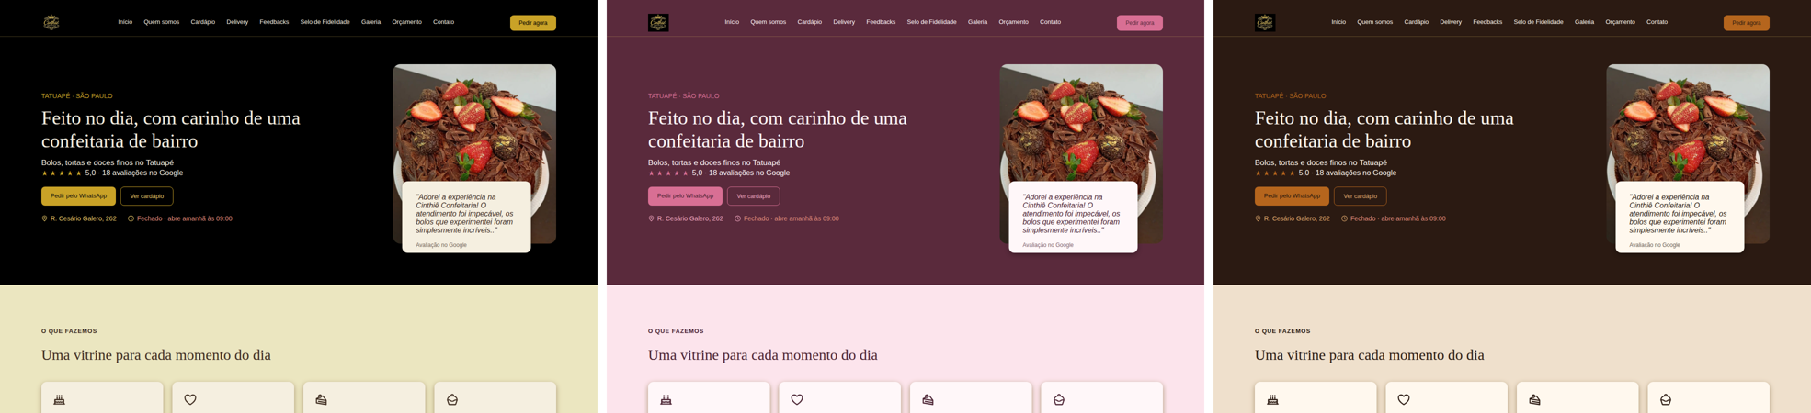
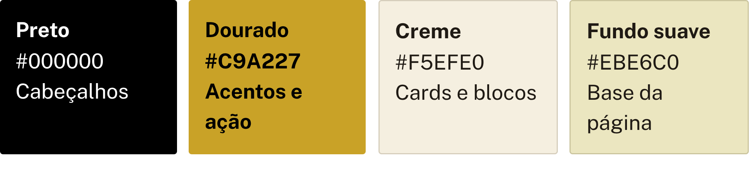
PESQUISA E IDENTIDADE VISUAL
Identidade visual
A paleta foi selecionada para dialogar com o logotipo original e garantir leitura confortável tanto em telas claras quanto em áreas de destaque escuro.

Slide 5
Acessibilidade e Tipografia
Acessibilidade
Tipografia de sistema
Performance e consistência
Contraste de 8,0 no botão de ação dourado sobre fundo escuro.
Opção por fontes nativas do sistema operacional para carregamento instantâneo sem perda de refinamento estético.
Contraste de 8,7 nos títulos sobre o cabeçalho preto institucional.
Georgia (serifa)
Arial (sem serifa)
Utilizada em títulos e seções nobres, evocando elegância clássica de confeitaria artesanal.
Textos corridos, cardápios, menus de navegação e campos de formulário com alta legibilidade.

Slide 6
O site transforma descoberta em ação
Demonstração ao vivo
https://yasminalba.github.io/cinthie_confeitaria/
Cardápio com busca · Galeria com lightbox
Selo de fidelidade interativo
Layout responsivo
Mostrar orçamento, contato, endereço, feedbacks.
Destacar o WhatsApp no topo e no rodapé como caminho rápido para encomendar.

Slide 7
Doze páginas, um sistema consistente e responsivo
01
02
Estrutura
Interatividade
12 páginas interligadas construídas em HTML5 semântico rigoroso.
JS modular acessível para enriquecer a experiência de compra.
CSS único centralizado com variáveis, CSS Grid e Flexbox para total fluidez.
Menu mobile, status aberto/fechado em tempo real, lightbox, busca e máscara de telefone.
03
04
Inclusão
Validação
Acessibilidade ativa pensada em todas as camadas.
Zero erro no W3C em todo o ecossistema do projeto.
Suporte a áudio e vídeo, foco visível por teclado, aria-labels e respeito a movimento reduzido.
As 12 páginas HTML e a folha CSS foram validadas sem nenhum erro ou aviso técnico.
100% W3C Validado

Slide 8
IA acelerou o trabalho, mas não substituiu a verificação
Uso
Verificação
Limite
Claude apoiou ideias de JavaScript, organização do CSS, correção de grids e teste das três paletas.
Cada sugestão foi lida e testada no navegador em diferentes larguras de telas; HTML e CSS passaram pelos validadores.
Textos, produtos, preços, fotos e avaliações vieram da visita à confeitaria, não da IA.

Slide 9
O principal aprendizado foi transformar contexto real em sistema
Desafios
Aprendizados
Próximo passo
• CSS único e organizado em 12 páginas
• Layout responsivo com Grid e Flexbox
• JavaScript sem perder acessibilidade
• Trabalho em grupo com Git
• A visita deixou o site fiel ao negócio
• CSS com variáveis facilita mudar a identidade
• IA ajuda, mas tudo precisa ser testado
• Trabalhar em grupo exige comunicação
Evoluir da hospedagem no GitHub Pages para um domínio próprio da marca.

